Slide 1


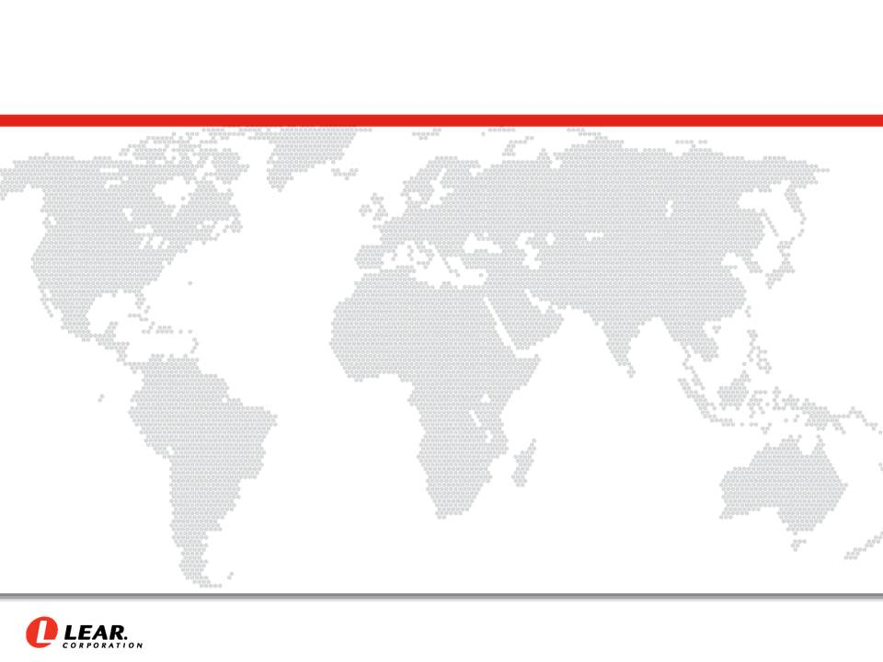

Contacter le client avec le vendeur de service
Soutenance du Projet de Fin d’Etudes
Certificat de qualification
Spécialité : Développement WEB
Encadrés par:
Pr. Fatin
Réaliser par :
Mohamed Bouabdellaoui

Slide 2
Soutenance du Projet de Fin d’Etudes
Certificat de qualification
Spécialité : Développement WEB
Besoin
Création d’une application Web pour faire le contact entre le client et le vendeur de service *FULL-WORK*
Problématique
Aujourd’hui, nous utilisons internet quotidiennement, dans le cadre du travail et aussi pour le plaisir. Mais nous avons perde le temps dans les choses qui est banale tandis que on peut travailler et le consommer pour gagner le temps.

Slide 3
Soutenance du Projet de Fin d’Etudes
Certificat de qualification
Spécialité : Développement WEB
solution
Mon solution proposée consiste à réaliser une application qui permet de faire la liaison entre le client et le vendeur de service à travers l’adresse représenter par l’application FULL-WORK.

Slide 4
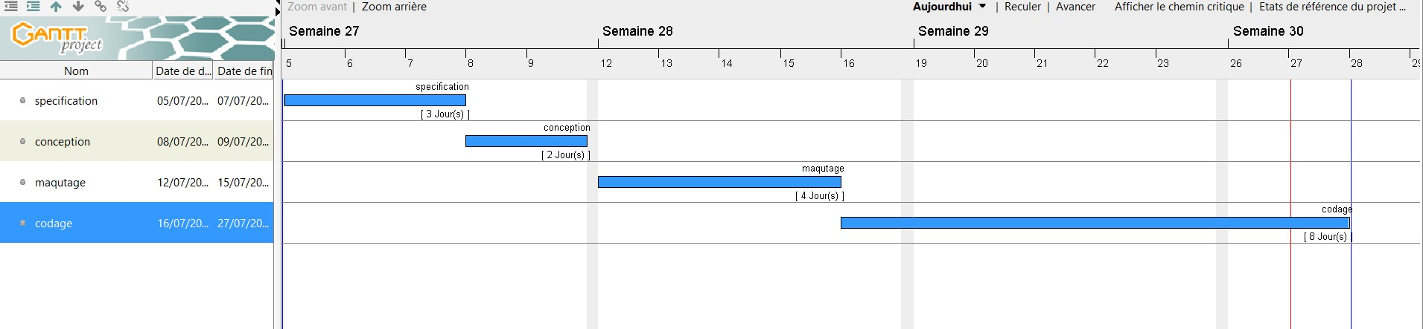
Soutenance du Projet de Fin d’Etudes
Certificat de qualification
Spécialité : Développement WEB
Diagramme de gantt

Slide 5
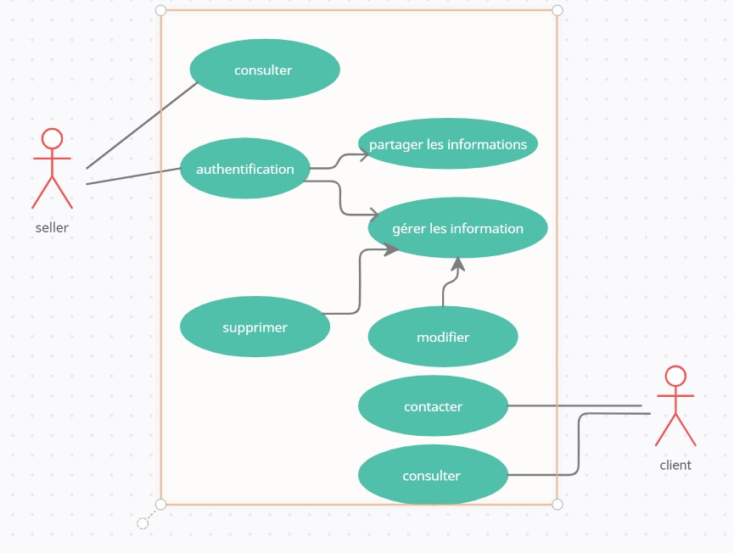
Soutenance du Projet de Fin d’Etudes
Certificat de qualification
Spécialité : Développement WEB
implémentation

Slide 6
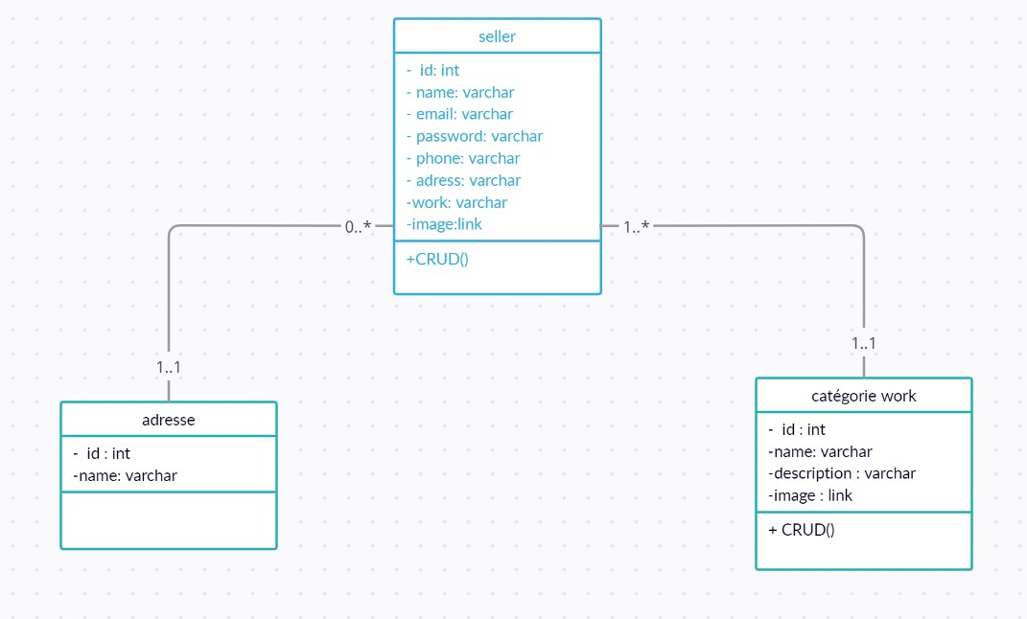
Soutenance du Projet de Fin d’Etudes
Certificat de qualification
Spécialité : Développement WEB
conception

Slide 7
Soutenance du Projet de Fin d’Etudes
Certificat de qualification
Spécialité : Développement WEB
démonstration

Slide 8


Merci de votre attention

